Slide 1
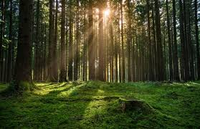
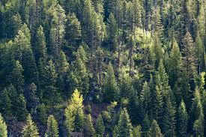
ПОЗНАВАЊЕ ПРИРОДЕ
5. разред
ШУМЕ

Slide 2
1. Објасни шта карактерише шуму као животну заједницу?
Шума је животна заједница биљака, животиња и
микроорганизама у којој има највише дрвећа, али и жбуња,
грмља и зељастих биљака.
2. Наведи основне услове за развој шума.
Основни услови за развој шума су:
- топлота,
- свјетлост,
- вода,
- земљиште.

Slide 3
3. Разликујемо три врсте шума:
- листопадне или бјелогоричне,
- четинарске или црногоричне,
- мјешовите.
4. Наброј најзаступљеније:
а) листопадне шуме:
б) четинарско дрвеће код нас:
храстове и букове шуме
смрча, јела и бор.

Slide 4
5. Животиње које живе у шуми дијелимо на:
- звијери,
- дивљач.
6. Звијери које живе у шуми су:
вук, лисица, медвјед, дивља мачка, дивља свиња.
7. Животиње из групе дивљачи које живе у шуми су:
јелен, срна, зец, вјеверица, фазан и друге.

Slide 5
8. Какви су међусобни односи биљака и животиња у шуми?
Животиње из групе биљоједа (срне, вјеверице, зечеви)
хране се буковим и храстовим жиром, сјеменкама, шумским
воћем, лишћем, зељастим биљкама.
Животиње из групе месоједа лове друге, ситније животиње у
шуми.
Дрвеће, жбуње и грмље пружају склониште, заштиту или
представљају дом различитим шумским животињама.

Slide 6
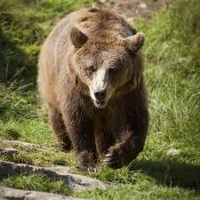
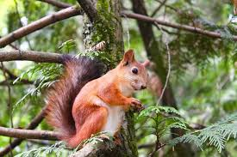
9. Према датом опису препознај становнике шуме.
а) - сваштојед је,
- током љета се обилно храни и ствара
резервне масти у организму,
- „преспава” зиму,
- припада крупним звијерима.
б) - биљојед је,
- током љета сакупља плодове у
скровишту, дупљама дрвећа,
- припада ситној дивљачи,
- има карактеристичан реп.

Slide 7
ЗАШТИТА ШУМА
брига о биљном и животињском свијету шума
спречавање непланске сјече
брига о дрвећу
пошумљавање

Slide 8
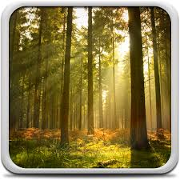
Задатак за самосталан рад:
Нацртајте мапу ума која приказује значај шума.

